Slide 1


训练系统
AI 芯片
-- NPU详解

Slide 2
Talk Overview
AI 计算体系
深度学习计算模式
计算体系与矩阵运算
AI 芯片基础
通用处理器 CPU
从数据看 CPU 计算
通用图形处理器 GPU
AI专用处理器 NPU/TPU
计算体系架构的黄金10年
华为昇腾 NPU
达芬奇架构
昇腾AI处理器
谷歌 TPU
TPU 核心脉动阵列
TPU 系列架构
特斯拉 DOJO
DOJO 架构
国内外其他AI芯片
AI芯片的思考

Slide 3
Talk Overview
基本内容
DOJO 整体架构
DOJO Core架构
DOJO Core 前端处理
DOJO Core 执行引擎
SRAM 与内存
内核与物理实现
问题与思考

Slide 4
DOJO
整体结构回顾

Slide 5
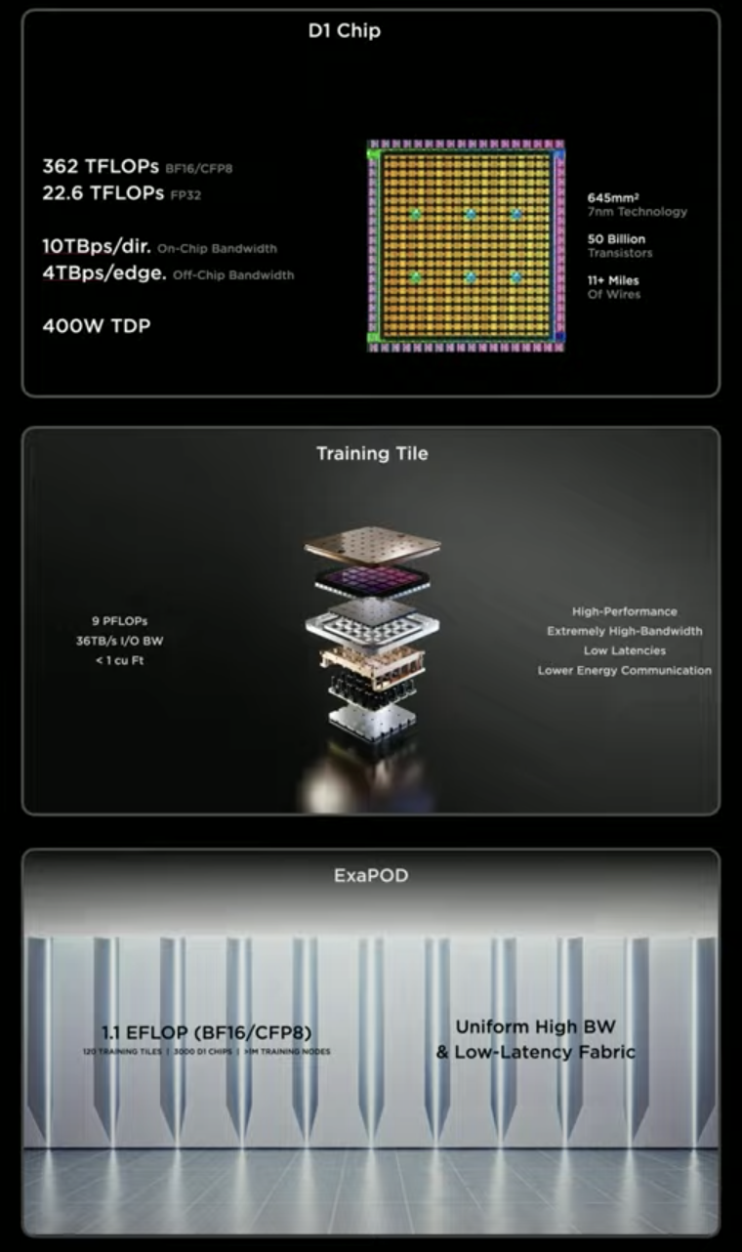
DOJO 超级计算机系统

Slide 6
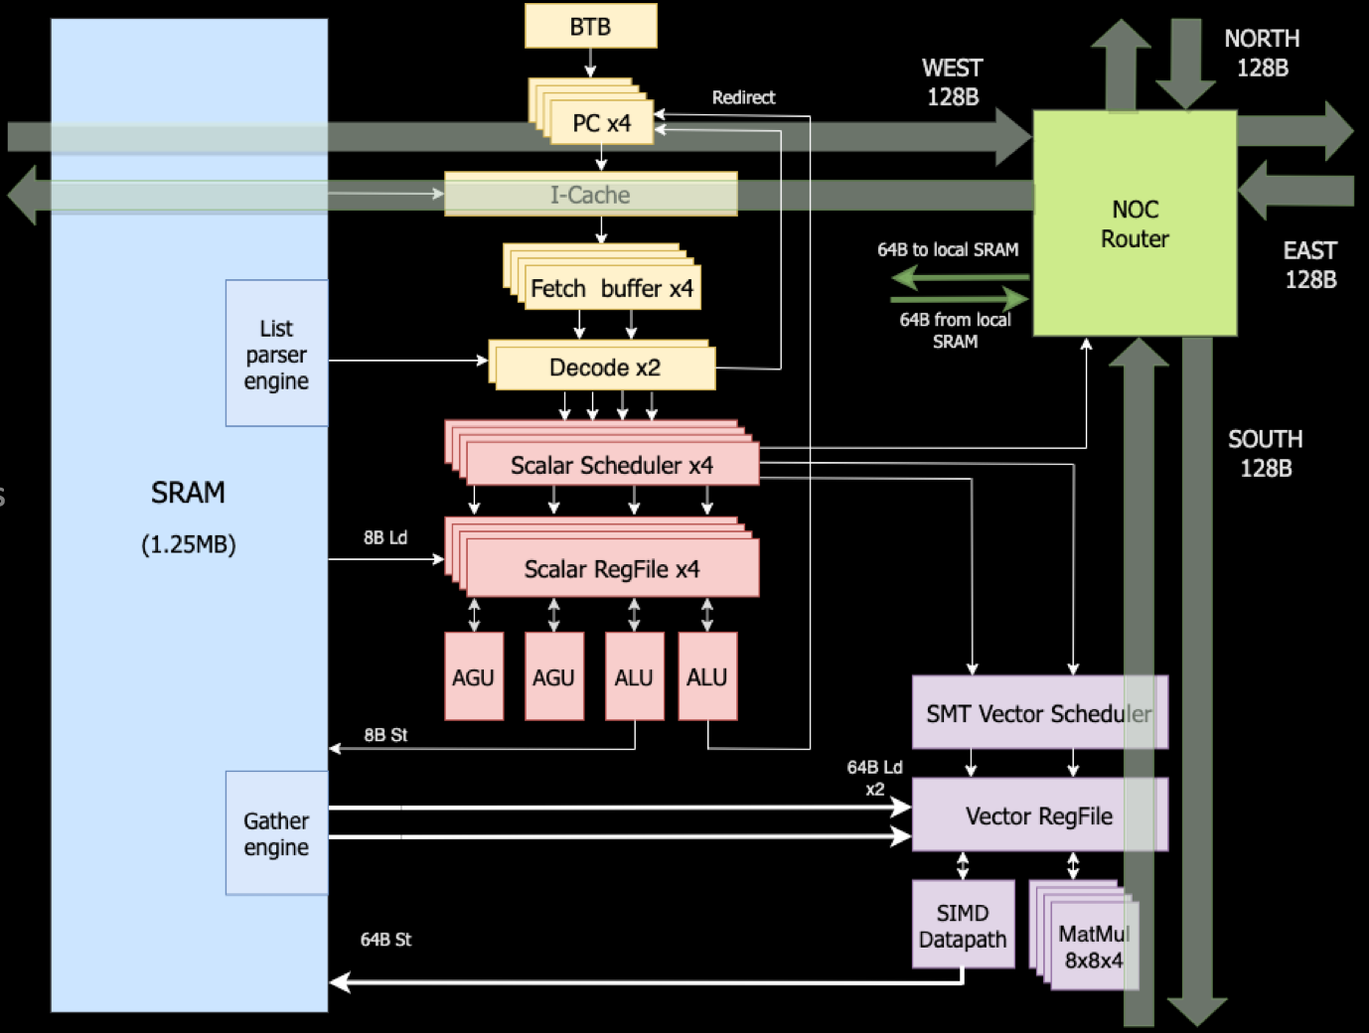
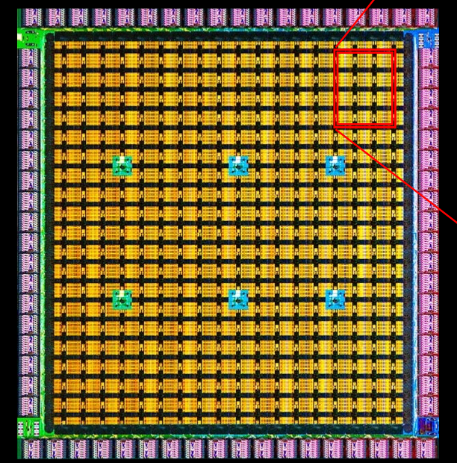
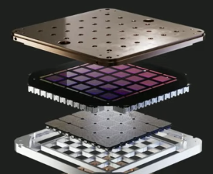
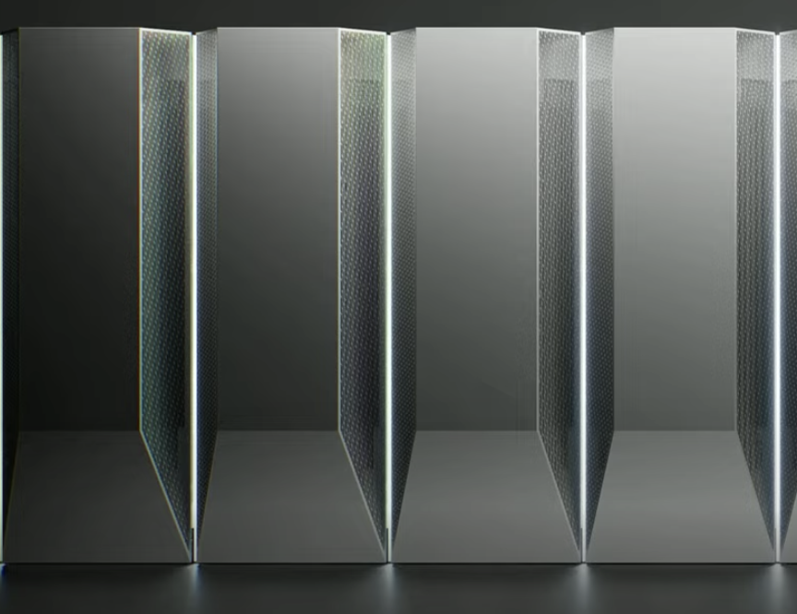
DOJO 架构设计哲学
DOJO 采用存算一体架构（“存内计算”或者“近存计算”)，单个可扩展计算平面、全局寻址快速存储器和统一的高带宽+低延迟。
分层 | 名称 | 片上SRAM | 算力 | 备注
内核 | DOJO Core | 1.25MB | 1.024 TFLOPS | 单个计算核心，64bit，4个8x8x4矩阵计算核心，2GHz主频
芯片 | DOJO D1 | 440MB | 362 TFLOPS | 单芯片，354核心数，654mm2
格点 | DOJO Tile | 11GB | 9050 TFLOPS | 单个训练模组，每5x5个芯片组成一个训练模组
集群 | ExaPOD | 1320GB | 1.1 EFLOPS | 训练集群，每12个训练模组组成一个机柜，每10个机柜组成一个ExaPOD，一共3000个D1芯片

Slide 7
DOJO Core 的结构和特点
DOJO Core 由前端、执行引擎、SRAM 和 NoC 路由4部分组成，比CPU和GPU的控制部件都更少，具有类似CPU的AGU和类似GPU Tensor core 的矩阵计算单元。

Slide 8
DOJO 训练矩阵

Slide 9
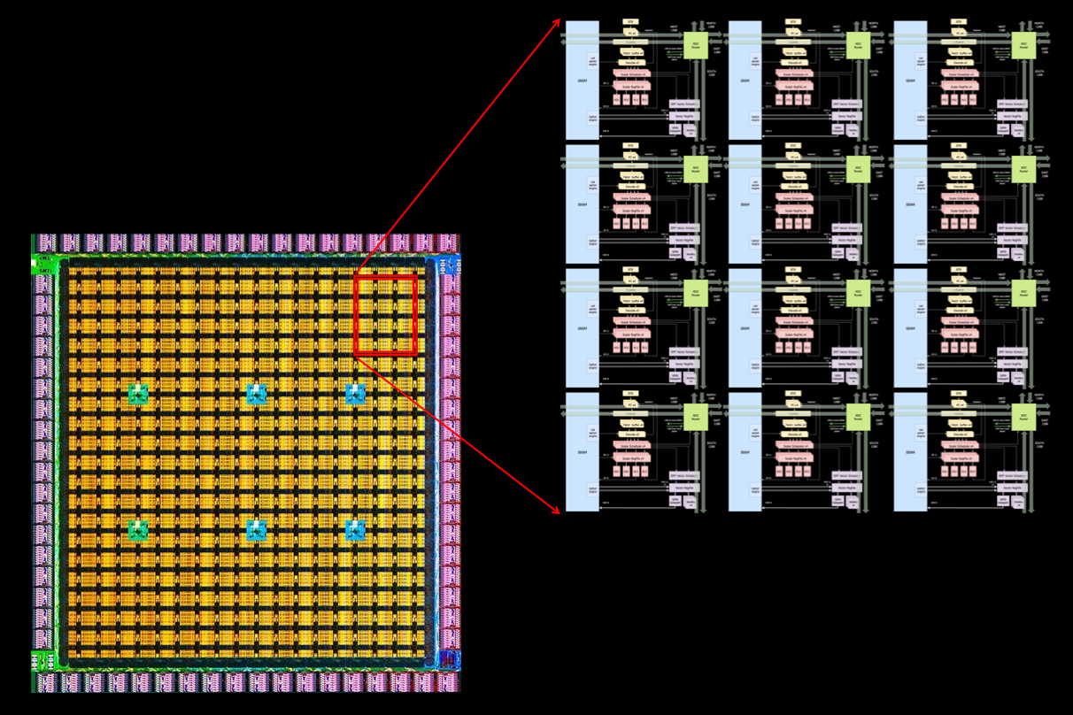
D1 Die
将DOJO Core 集成到制造模具。每个芯片有354个Dojo处理节点和440MB的SRAM。
片上网络路由器（ network on chip router），它将多个核心连接在一起形成一个 2D 网格。NOC 可以处理跨节点边界的 8 个数据包（boundary），每个方向 64 B，每个时钟周期，即在所有四个方向上一个数据包输入和一个数据包输出到网格中每个核心最近的邻居。该路由器还可以在每个周期对本地 SRAM 进行一次 64 B 读取和一次 64 B 写入，因此可以在内核之间移动数据。

Slide 10
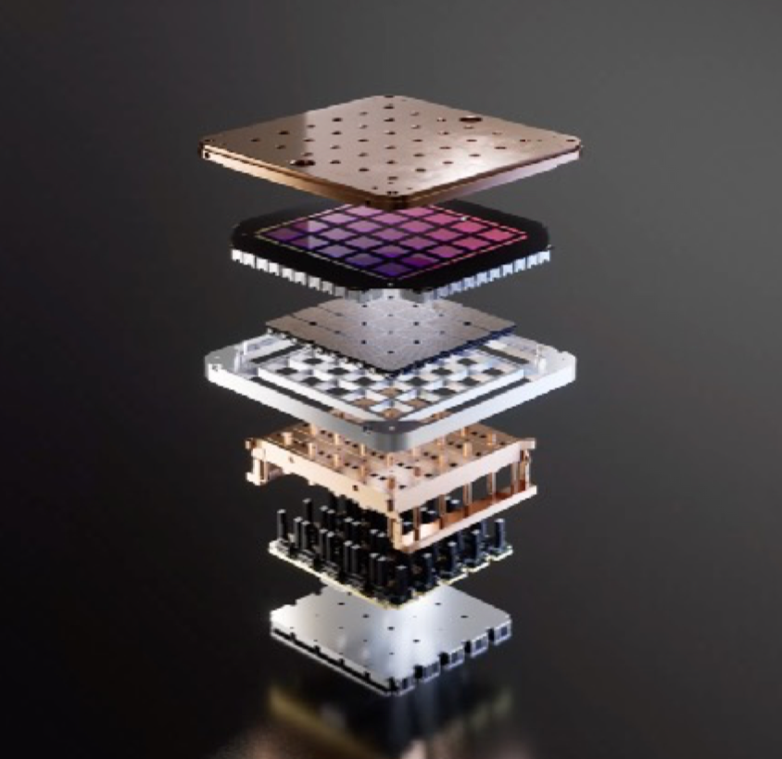
训练 Tile
这些D1芯片被封装在一个道场训练瓦片上。D1芯片经过测试，然后被组装成一个5×5的瓦片。这些瓦片每个边缘有4.5TB/s的带宽。它们还具有每个模块15kW的功率传输包络，或者可以说，每个D1芯片去掉40个I/O裸片所使用的功率后，大约还有600W。
十几个 D1 核心排列成一个本地块，创建了一个 18 核心乘 20 核心的二维阵列，但由于某种原因，只有 354 个 D1 核心可用。D1 芯片以 2 GHz 运行，在这些内核上共有 440 MB 的 SRAM，在 BF16 或 CFP8 上提供 376 teraflops，在 FP32 上提供 22 teraflops。向量单元中没有 FP64 支持。如此多的 HPC 工作负载无法在此 D1 芯片上运行，一些使用 64 位矢量数学的 AI 应用也不会。特斯拉不需要关心——它只需要运行自己的人工智能应用程序，如果它想在 D2 或 D3 芯片上添加 FP64 支持来运行其 HPC 模拟和建模工作负载，以便马斯克的公司可以设计宇宙飞船和汽车，好吧，在完成所有这些工作之后，这相当容易。
D1 die 有 576 个双向 SerDes 通道，围绕在 die 周围以链接到其他 D1 die，并且 D1 die 的所有四个边缘的带宽为 8 TB/秒。这些芯片重达 645 平方毫米，可通过这些 SerDes 无缝连接到特斯拉所谓的 Dojo 训练模块中。

Slide 11
训练 Tile
每个Dojo核心都是一个相对完整的带矩阵计算能力的类CPU（由于每个核心具备单独的矩阵计算单元，且前端相对较小，所以这里称为类CPU）其数据流架构则有点类似于SambaNova的二维数据流网格结构，数据直接在各个处理核心之间流转，无需回到内存。
D1芯片运行在2GHz，拥有巨大的440MB SRAM。特斯拉将设计重心放在计算网格中的分布式SRAM，通过大量更快更近的片上存储和片上存储之间的流转减少对内存的访问频度，来提升整个系统的性能，具有明显的数据流存算一体架构（数据流近存计算）特征。
每颗D1 芯片有 576 个双向 SerDes 通道，分布在四周，可连接到其他 D1 芯片，单边带宽为 4 TB/秒。

Slide 13
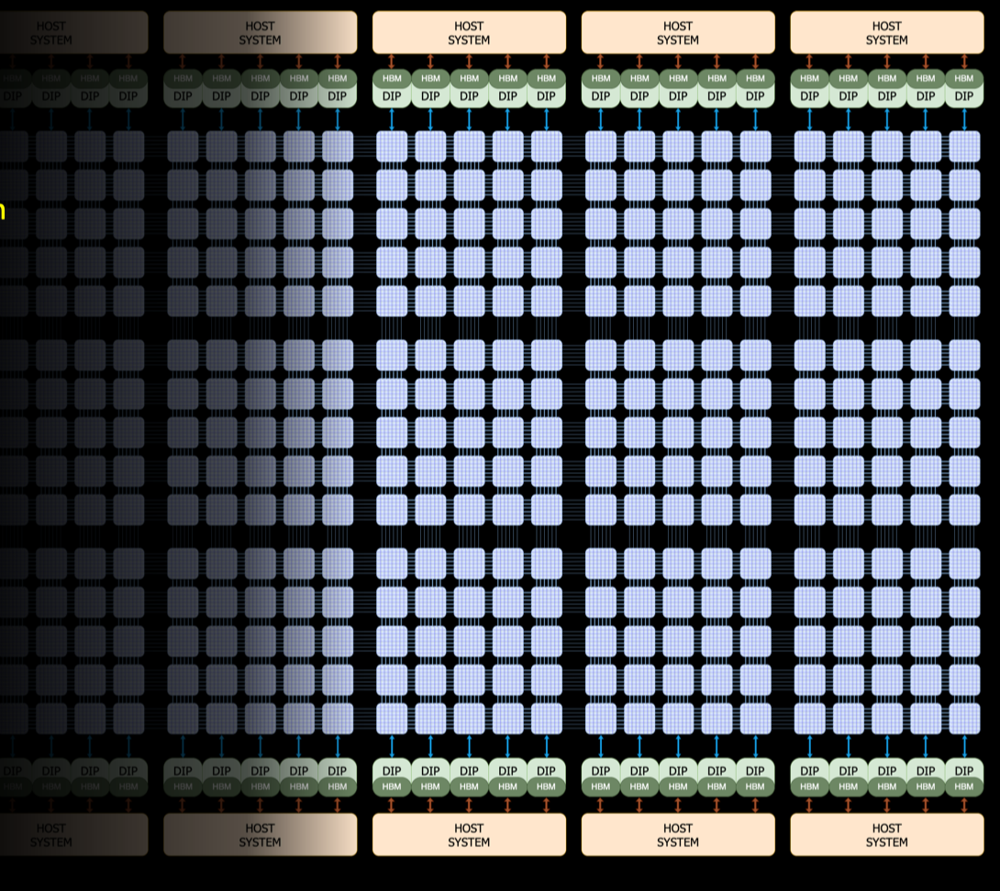
系统拓扑
Dojo的接口处理器位于2D网格的边缘。每个训练块有11GB的SRAM和160GB的共享DRAM。
训练tile采用 25 个已知良好的 D1 裸片，并将它们打包成一个 5×5 阵列，相互连接。训练tile的外部边缘在 40 个 I/O 芯片上实现了 36 TB/秒的聚合带宽；这是 2D 网格的网格的二分带宽的一半，它跨越了 tile 内的 D1 芯片。该tile具有 10 TB/秒的块上二分带宽，以及跨内核的 11 GB SRAM 内存。每个 tile 提供 9 petaflops 的 BF16/CFP8 魅力。

Slide 14
通信原理
连接处理节点的2D网格的带宽数据
在 D1 网格的边缘有所谓的 Dojo 接口处理器或 DIP，它们连接到 D1 网格以及为 DIP 供电并执行各种系统管理的主机系统功能。每个训练tile总共有 11 GB 的私有 SRAM 主内存，但系统需要某种更大的内存，该内存合理地靠近网格。在这种情况下，Tesla 选择创建一个 DIP 内存和 I/O 协处理器，其中包含 32 GB 共享 HBM 内存——我们还不知道是哪种，但它是 HBM2e 或 HBM3——以及以太网接口到外部世界以及在tile和核心之间进行比通过这个巨大的网格更直接的跳跃。图片显示一对主机安装了十个这样的 DIP，每组三个 Dojo 训练图块总共有 320 GB 的 HBM 内存。但图表上的措辞表明，每个 tile 分配了 160 GB，这意味着每个 tile 一个主机，而不是此处显示的三个 tile 两个主机。

Slide 15
通信原理
每个DIP和主机系统提供32GB/s的链接。

Slide 16
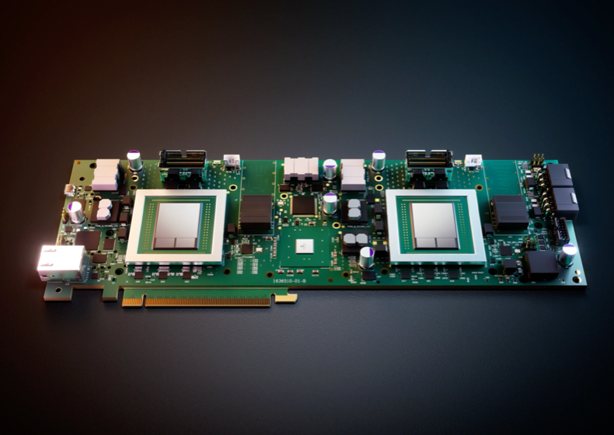
该 DIP 卡有两个 I/O 处理器，每个处理器带有两个 HBM 内存组，该卡提供 32 GB 的 HBM 内存和 800 GB/秒的带宽。对我们来说，这看起来像是稍微降低了 HBM2e 内存。该卡通过 PCI-Express 实现了 Tesla 传输协议 (TTP：Tesla Transport Protocol )，这是一种专有互连，对我们来说这有点像 CXL 或 OpenCAPI，以将完整的 DRAM 内存带宽提供给 Dojo 训练块。在卡的另一端，有一个 50 GB/秒的 TTP 协议链路在以太网 NIC 上运行，它连接到现有的以太网交换机，该交换机可以是单个 400 Gb/秒端口或成对的 200 Gb/秒端口。DIP 插入 PCI-Express 4.0 x16 插槽，每张卡提供 32 GB/秒的带宽。每个磁贴边缘有 5 个卡，有 160 GB/秒的带宽进入主机服务器和 4 个。

Slide 17
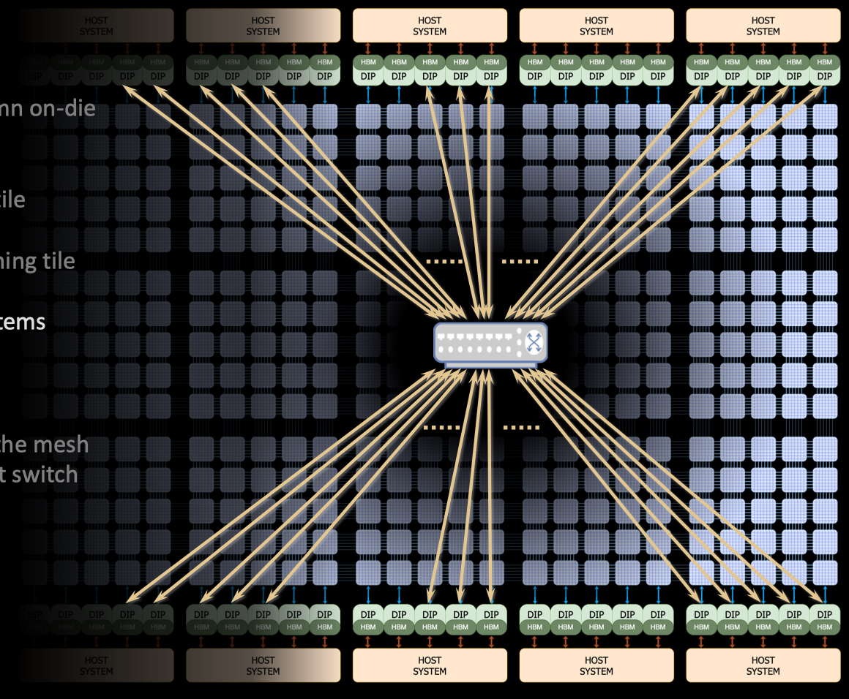
特斯拉还具有用于更长路线的Z平面链接。
正如我们已经指出的那样，DIP 不仅将 DRAM 实现为fat本地存储，而且还提供了另一种网络维度，可用于绕过 2D 网格，而需要大量跃点才能跨越所有这些核心和tile。像这样：

Slide 18
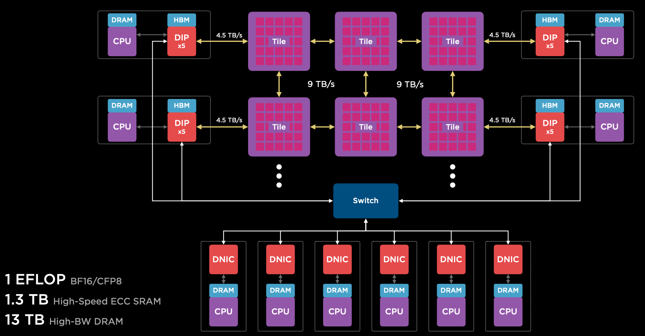
Dojo V1 训练矩阵是 Tesla 正在构建的基础系统，它有 6 个训练tile、4 个主机服务器上的 20 个 DIP，以及一组连接到以太网交换结构的辅助服务器，如下所示：

Slide 19
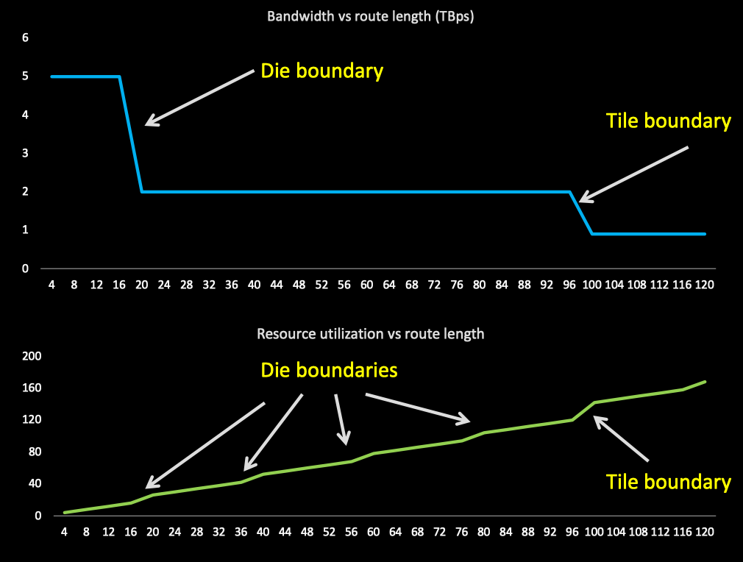
这里是die和tiles的延迟边界，这就是为什么在Dojo中对它们进行不同处理的原因。需要Z平面链路的原因是，长路径很昂贵。

Slide 20
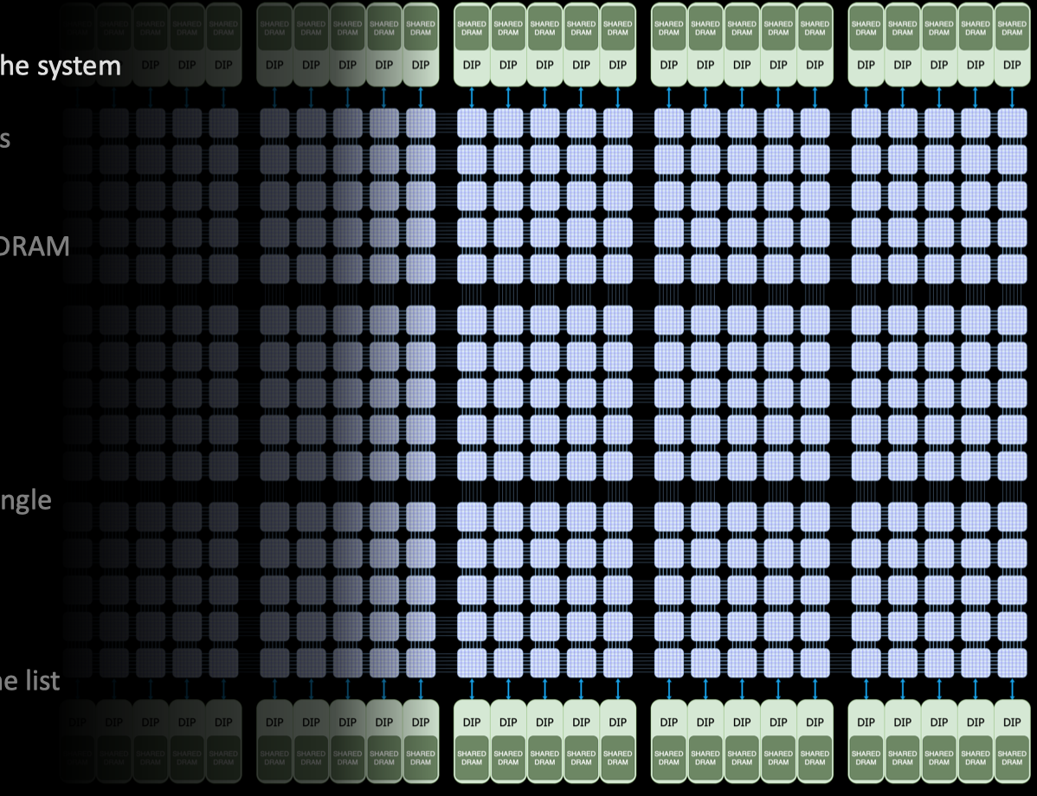
任何处理节点都可以跨系统访问数据。每个节点都可以将数据推送或拉取到SRAM或DRAM。

Slide 21
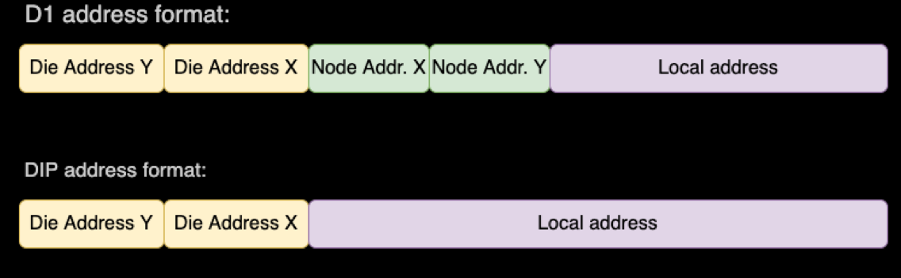
Dojo使用平面寻址方案进行通信。

Slide 22
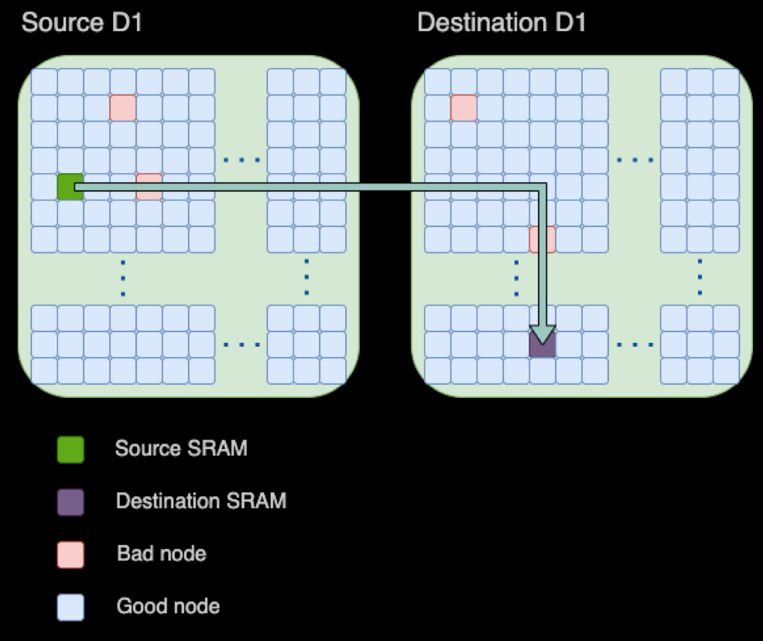
这些芯片可以在软件中绕过错误的处理节点。
不同的Dojo核心通过片上网络路由（NoC路由）进行连接，不同的Dojo内核通过复杂的NoC网络进行数据同步，而不是共享数据缓存。NoC 可以处理跨节点边界4个方向（东南西北）的 8 个数据包，每个方向 64 B/每个时钟周期，即在所有四个方向上一个数据包输入和一个数据包输出到网格中每个相邻的Dojo核心。该NoC路由还可以在每个周期对核心内的 SRAM 进行一次 64 B 双向读写。

Slide 24
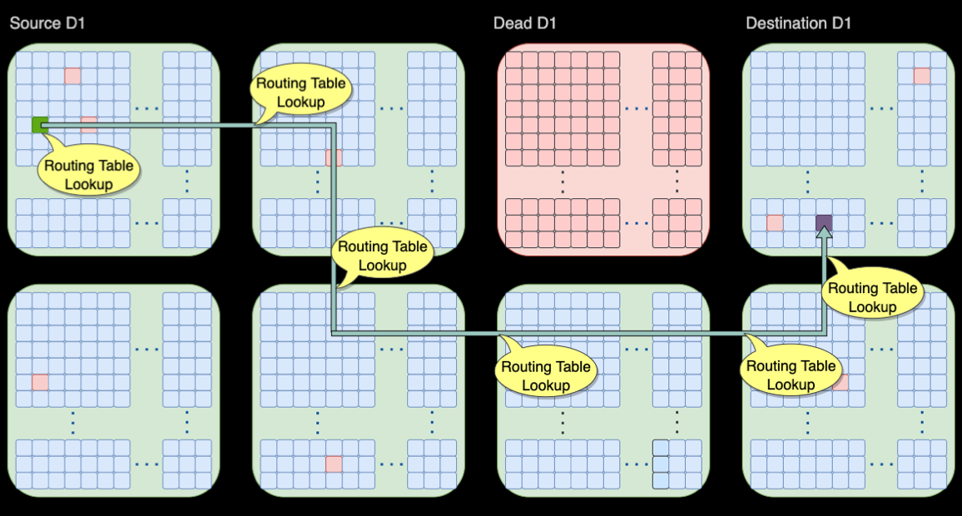
这意味着软件必须了解系统拓扑。

Slide 25
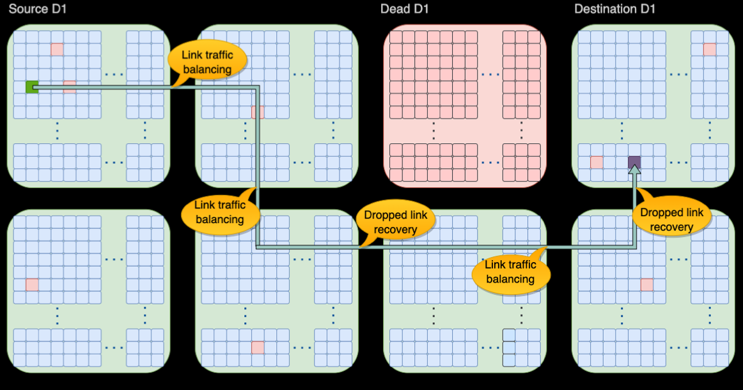
Dojo不保证端到端的流量排序，因此需要在目的地对数据包进行计数。

Slide 26
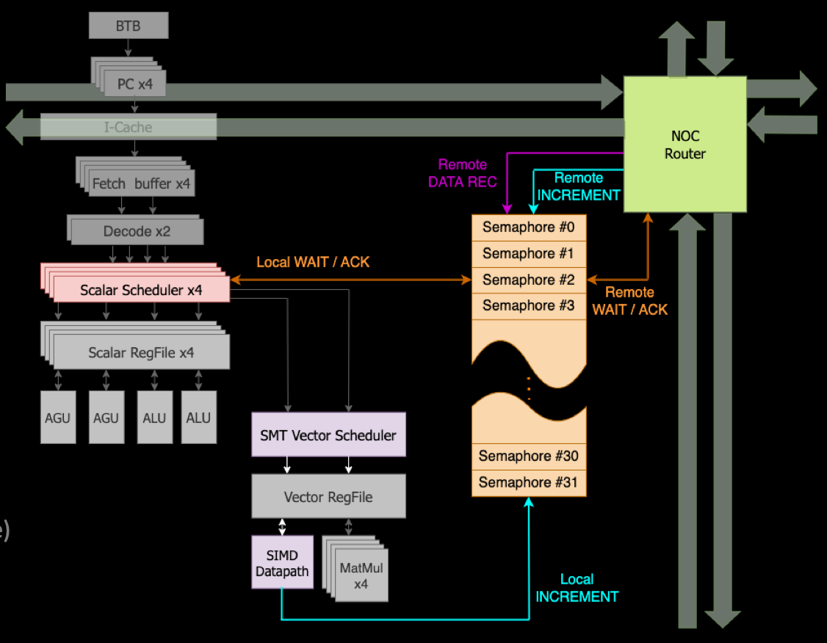
以下是数据包如何计入系统同步的一部分。

Slide 27
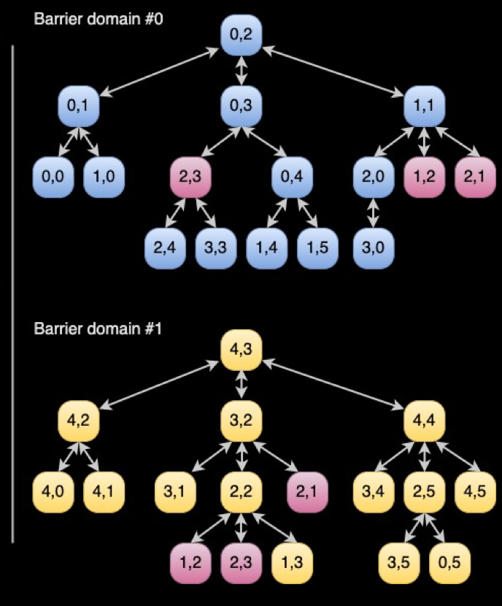
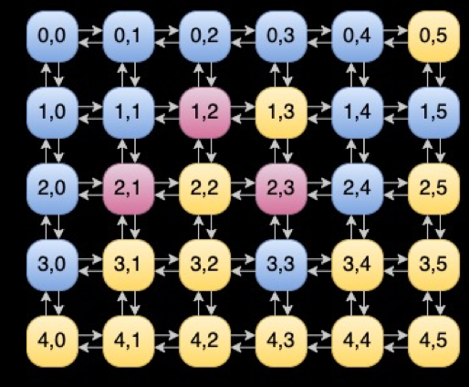
编译器需要定义一个带有节点的树。

Slide 28
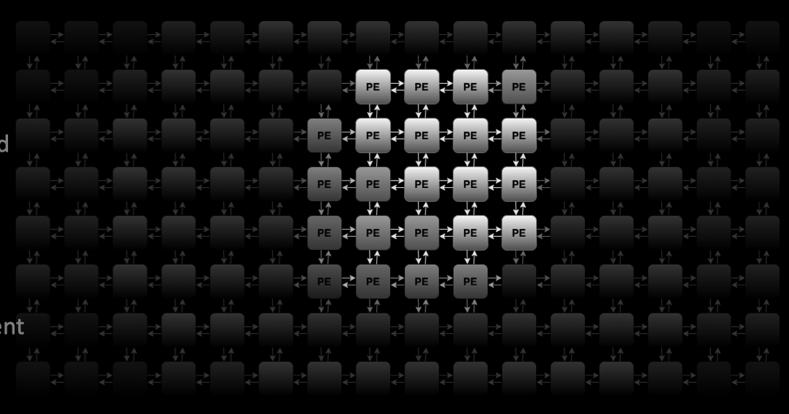

Slide 29
1）2D Mesh架构；
2）具备向量及矩阵计算加速单元的众核架构；
3）存算一体架构（近存计算）。

Slide 30
DOJO 超级计算机系统：D1 芯片、训练 Tile 和 ExaPOD 集群
每354个Dojo核心组成一块D1芯片，而每25颗芯片组成一个训练模组。最后120个训练模组组成一组ExaPOD计算集群，共计3000颗D1芯片。
分层 | 名称 | 片上SRAM | 算力 | 备注
内核 | DOJO Core | 1.25MB | 1.024 TFLOPS | 单个计算核心，64bit，4个8x8x4矩阵计算核心，2GHz主频
芯片 | DOJO D1 | 440MB | 362 TFLOPS | 单芯片，354核心数，654mm2
格点 | DOJO Tile | 11GB | 9050 TFLOPS | 单个训练模组，每5x5个芯片组成一个训练模组
集群 | ExaPOD | 1320GB | 1.1 EFLOPS | 训练集群，每12个训练模组组成一个机柜，每10个机柜组成一个ExaPOD，一共3000个D1芯片

Slide 31
问题与思考

Slide 32

Question?
业界关于AI编译器没有形成统一的方案，处于快速演进期；但是DOJO需要的编译器跟业界AI编译器差异大，如何兼容软件易用性？
Tesla 不需要 Dojo 内核来同时处理多个正在运行的应用程序，Dojo 只需运行内部的可信代码,特斯拉并不关心虚拟内存支持。同样，在 Dojo 上运行的机器学习程序将在编写时考虑到该特定系统。您不会有一批任意程序可能要求比可用内存更多的内存。这意味着您不需要precise exceptions（和虚拟内存）来允许诸如过度使用内存、内存压缩或在磁盘之间交换内存页面等技术。precise exceptions对于调试也很有用，但 Tesla 通过单独的调试模式以更便宜的方式进行调试。

Slide 33
Question?
不能同时运行多个应用程序。单个行为不端的应用程序可能会迫使您重新启动系统。如果您没有足够的 RAM 来运行某个程序，您可以完全忘记运行它（无需分页到磁盘）
DOJO做了很多硬件的定制化和阉割方案，Extra POD 作为服务器集群，如何考虑云服务，提供给不同团队使用？虚拟化和 Device 业务隔离如何考虑？

Slide 34
Reference 引用&参考
https://www.youtube.com/watch?v=uE2f7kiRhmw
https://www.youtube.com/watch?v=QurtwJdb5Ew
https://www.youtube.com/watch?v=DSw3IwsgNnc
https://chipsandcheese.com/2022/09/01/hot-chips-34-teslas-dojo-microarchitecture/
https://en.wikipedia.org/wiki/Tesla_Dojo
https://www.qbitai.com/2022/08/37209.html
https://zhidx.com/p/347884.html
https://www.cnblogs.com/wujianming-110117/p/17115152.html
https://mp.weixin.qq.com/s/xGytSXTW7-CL-O1V7y7QRw
https://mp.weixin.qq.com/s/uBL4x4MJz1GiCf2a0gnnUQ
https://mp.weixin.qq.com/s/N_sMmndpyiq0_qbdwq3MuA
https://www.51cto.com/article/717372.html
https://mp.weixin.qq.com/s/vmNsRVwmi3Azo-bPDanc2g

Slide 35
Notes:
35

